Slide 1
Методы практической соционики в подборе персонала и эффективном менеджменте
Александр Букалов, Ольга Карпенко
Международный институт соционики
https://socionic.info

Slide 2
Соционика для формирования команд и коллективов
Соционика предлагает методы формирования команд, коллективов, подразделений с обеспечением деловой, информационной и психологической совместимости. В ряде случаев возникает необходимость поддержания оптимального кадрового состава в условиях текучки кадров.
Методы соционики дают возможность указать на «слабые места» коллектива, которые могут спровоцировать проблемы в будущем. С их помощью можно обнаружить узлы реальных и потенциальных конфликтов.

Slide 3
Структура, сбалансированная методами соционики, обладает не только высоким КПД, но и свойствами самоорганизации и самонастройки. Соционика дает возможность реалистично распределить обязанности и полномочия внутри формальной системы управления.
Соционику часто используют успешные руководители, которые хотят стать еще более успешными. Другой вариант – руководителю достался чужой, малопонятный коллектив. Фирмы, борющиеся за выживание, мало используют соционику, так как их насущные проблемы закрывают им перспективы развития.

Slide 4
Работы МИС
Менеджмент и подбор персонала - одни из главных сфер применения соционических технологий. Международный институт соционики (МИС) разрабатывает и применяет их с 1991 года. На сегодняшний день МИС провел консалтинг команд менеджеров более 150 предприятий, фирм, банков, компаний и государственных организаций Украины, России, Германии, в том числе – 30 предприятий РАО «Газпром» и 20 сопутствующих предприятий в районах Крайнего Севера (Тюменская область).
В процессе этих работ нами были получены данные, отражающие распределения соционических типов на разных уровнях управления, в различных сферах деятельности, и т.д. Они позволяют говорить о четком проявлении соционических закономерностей в организации человеческих коллективов.

Slide 5
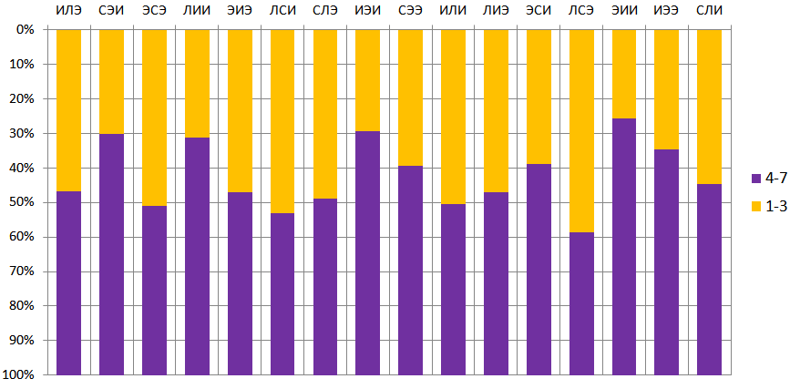
Руководители и подчиненные
2711 чел. на 7 уровнях управления, сгруппированных так:
1-3 – руководители, 4-7 – подчинённые.
Распределение в % от количества представителей конкретного ТИМа

Slide 6
На диаграмме - количество представителей каждого ТИМа в выборке

Slide 7
Соционические «клубы» и сферы деятельности

Slide 8
Квадры и сферы деятельности

Slide 9
СОЦИОНИКА И МЕНЕДЖМЕНТ
Публикации 2020-2021 гг.

Slide 10

Применение социотипирования как инновационного социально-психологического направления отбора персонала
https://www.elibrary.ru/item.asp?id=42331417
Соционика (или социотипирование) – современная концепция определения типов личности и анализа взаимоотношений между ними. Изначально для становления данной модели использовалась психологическая модель К.Юнга, но позднее многие психологи и социологи внесли свой вклад в развитие данной теории.
Одной из наиболее привлекательных методик психологического тестирования является методика психотипирования соционики. Соционика изучает не психологический портрет человека, а Тип его Информационного Метаболизма (сокращенно – ТИМ), который определяет аспекты восприятия и обработки информации человеком из окружающего мира.
… зная ТИМ кандидата, мы можем понять, как он думает и каковы будут его реакции на те или иные факторы-раздражители. Люди, которые имеют один Тип Информационного Метаболизма, как правило, демонстрируют схожее поведение в определенных условиях, при приятии решений и реализации задач руководствуются одними и теми же личностными мотивами. Также стоит отметить, что каждый представитель определенного ТИМа примерно схоже взаимодействует с представителями другого ТИМа, что определяет их интертипные отношения, при анализе социально-психологического климата. Исходя из вышесказанного, для каждого ТИМа можно дать свои рекомендации по взаимодействию с окружением, профессиональному росту и личностным аспектам.

Slide 11

Изучение структуры социотипов работников сферы туризма как основа совершенствования кадрового обеспечения рекреационной отрасли
https://www.elibrary.ru/item.asp?id=40441722
проведено соционическое типирование ... (работники индустрии туризма, а также студенты кафедры туризма факультета географии, геоэкологии и туризма) … - 117 человек.
Наиболее часто встречающийся тип информационного метаболизма в группе опрошенных — это сенсорно-логический интроверт (СЛИ или Мастер) 16 человек или 14% от общего числа и сенсорно-этический экстраверт (СЭЭ или Политик) 15 человек или 13 % от общего числа.
СЛИ - в основном менеджеры по туризму и студенты, а экскурсоводов такого типа среди опрошенных не обнаружено. Это связано с тем, что СЛИ — интроверт, для него характерна и более приятна офисная работа, он является хорошим исполнительным и ответственным сотрудником фирмы. Студенты СЛИ отмечали, что одним из факторов выбора кафедры туризма при поступлении стало желание ходить в походы, отправляться в путешествия. Всё это объясняется их базовой функцией — сенсорикой ощущений. В то же время, среди экскурсоводов было три Политика, что объясняется их экстраверсией и этикой. Они эмоциональны, легко находят общий язык с людьми, с интересом подают информацию. При этом благодаря волевой сенсорике, им не составляет труда организовать экскурсионную группу.

Slide 12
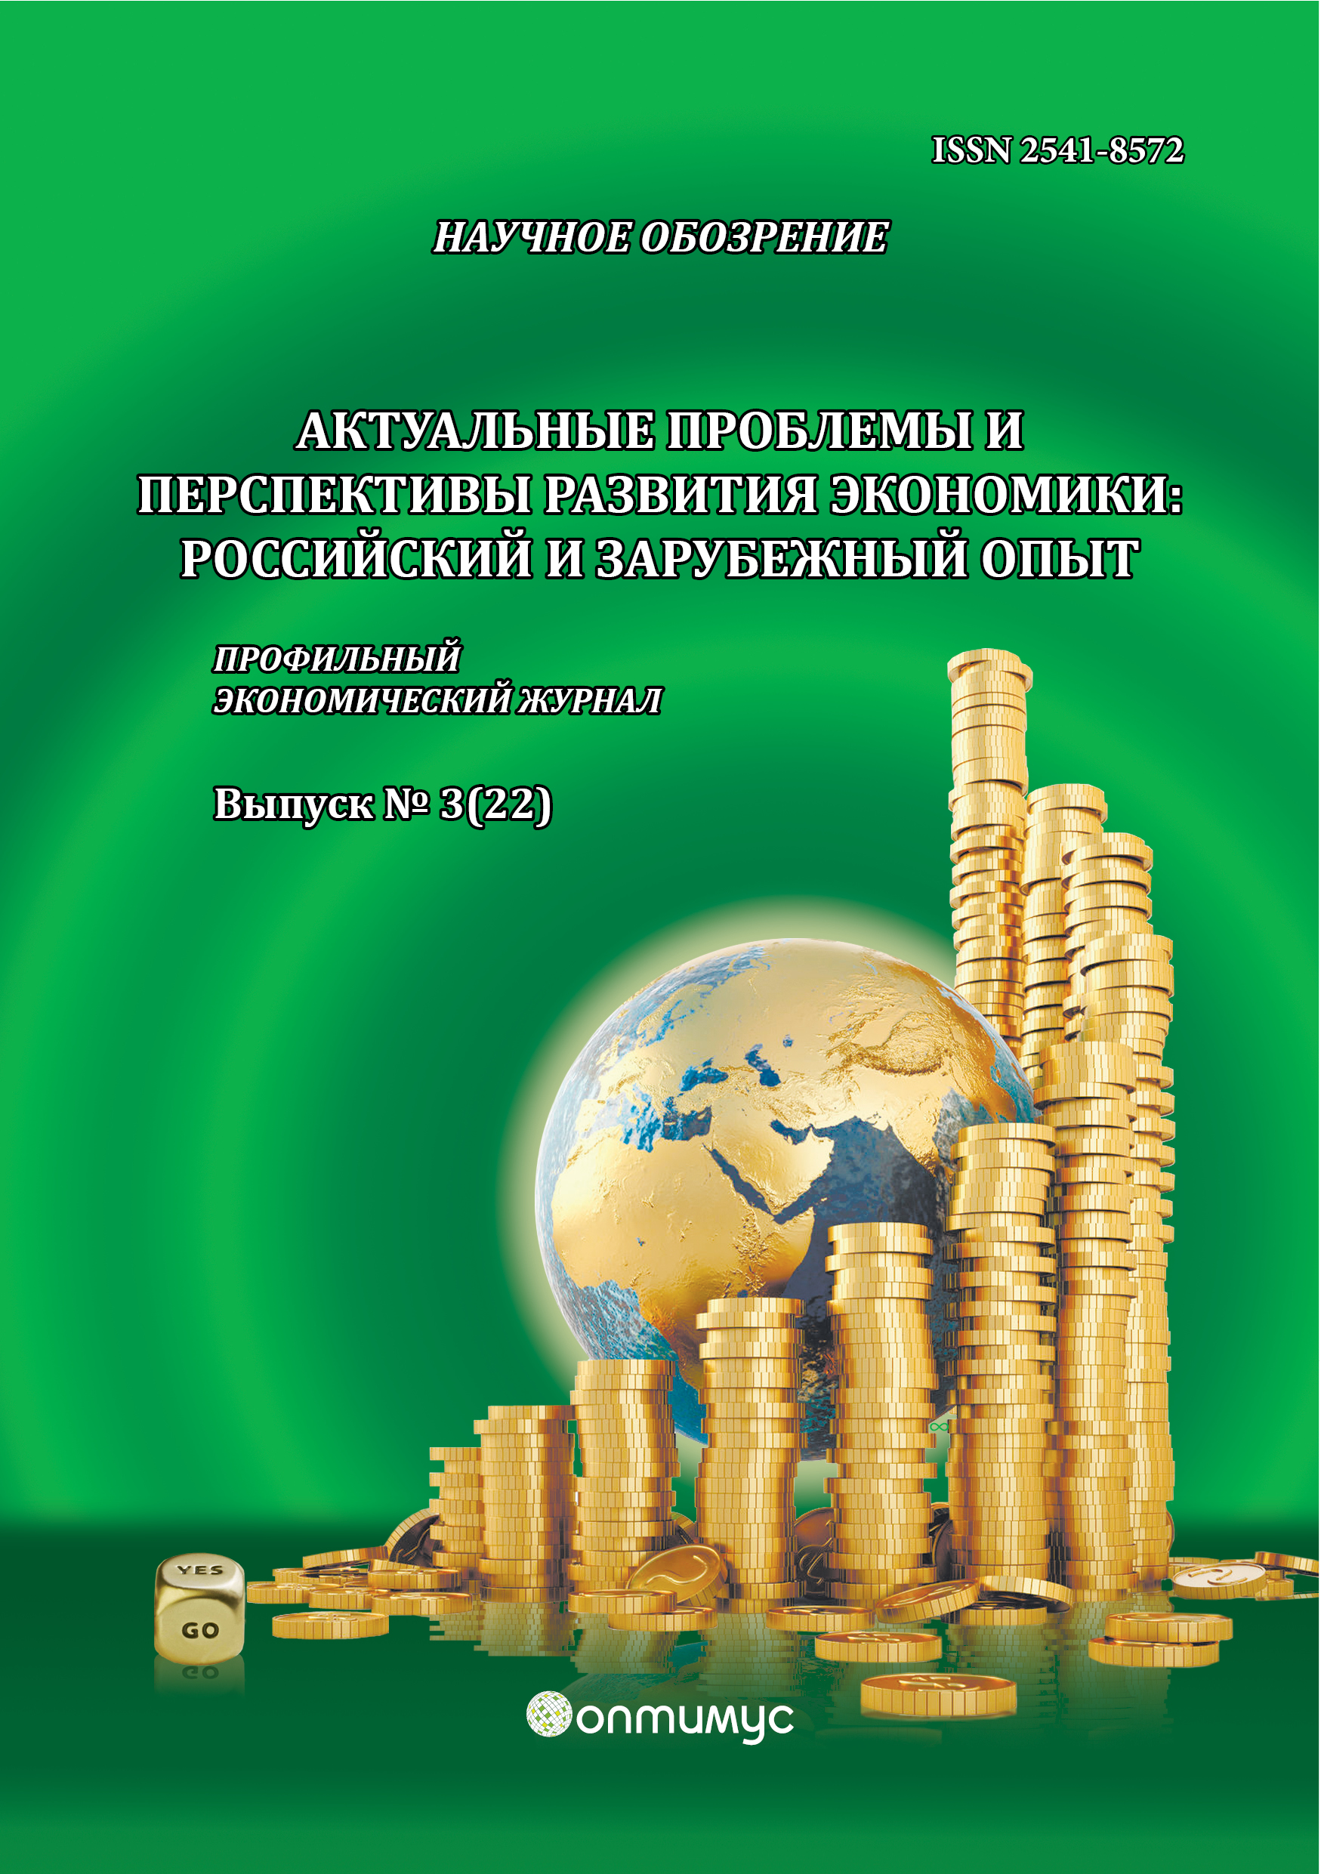
Соционика как элемент практической психологии в управлении персоналом в экономической сфере
https://www.elibrary.ru/item.asp?id=38203887
исследование проводилось в рамках небольшой социальной группы одного из отделения МФЦ города Москвы. Типирование – это процесс определения ТИМа человека. Для верности результата важно правильно определить выборку.
Можно отлично рассмотреть контраст между ТИМами и динамику их отношений, если взять группу из 6 человек. Был проведен анализ и определен ТИМ каждого представителя выбранной группы. Итак, Татьяна – заведующий филиала, Драйзер. Юлия – начальник отдела, Максим. Анна – старший делопроизводитель, Гексли. Алина – старший делопроизводитель, Габен. Елена – старший делопроизводитель, Жуков. Оксана – стажер, Есенин.
Пример: Юлия – еще один представитель развитой черной сенсорики в комплекте с интроверсией. При разборе результатов работы подчиненных она старается выбирать пассивную позицию, но в случае необходимости всегда делает строжайший выговор. Белую логику было чуть сложнее заметить [2]. Но грамотный и хладнокровный подход к посетителям сразу расставил все по своим местам. При консультировании клиентов МФЦ она точна в формулировках и обычно избегает сильного эмоционального контакта.

Slide 13

ИСПОЛЬЗОВАНИЕ СОЦИОНИКИ ПРИ РЕШЕНИИ ЗАДАЧ
ПО СНИЖЕНИЮ ТРАВМАТИЗМА НА ПРЕДПРИЯТИЯХ ЭЛЕКТРОЭНЕРГЕТИКИ
https://www.elibrary.ru/item.asp?id=35447972
Соционика… позволяет определить пригодность личности для выполнения роли в производственном процессе. Проанализированы статистические данные травматизма в электроэнергетике. Исследованы причины травматизма, типология и половозрастная структура травматизма. Одной из основных причин возникновения несчастных случаев является отсутствие нужных критериев при подборе руководителей низшего и среднего звена.
Как показывают результаты соционического тестирования, безопасность труда повышается, если непосредственное управление производственными процессами осуществляют люди, которые по особенностям своей психики являются логико-сенсорными интровертами. Они способны ориентироваться в быстро меняющуюся ситуацию и в кратчайшие сроки принимать адекватное решение. Логико-сенсорные интроверты бескомпромиссны, придерживаются субординации и не терпят возражений. Вместе с тем люди данного типа не являются рассуждающими исполнителями. Логико-сенсорные интроверты обладают хорошим аналитическим мышлением и развитой логикой. Они способны главное и отсечь второстепенное, реально оценивают практические возможности своей деятельности, не игнорируют возможности альтернативных решений. Их важное качество заключается в способности оперативно передавать информацию своим подчиненным и чутко воспринимать их ответную реакцию. Работа логико-сенсорных интровертов наиболее эффективных эффективна, если подчиненных не превышает 8… 10 человек. Поэтому, их рекомендовать на должности руководителей подразделений.

Slide 14
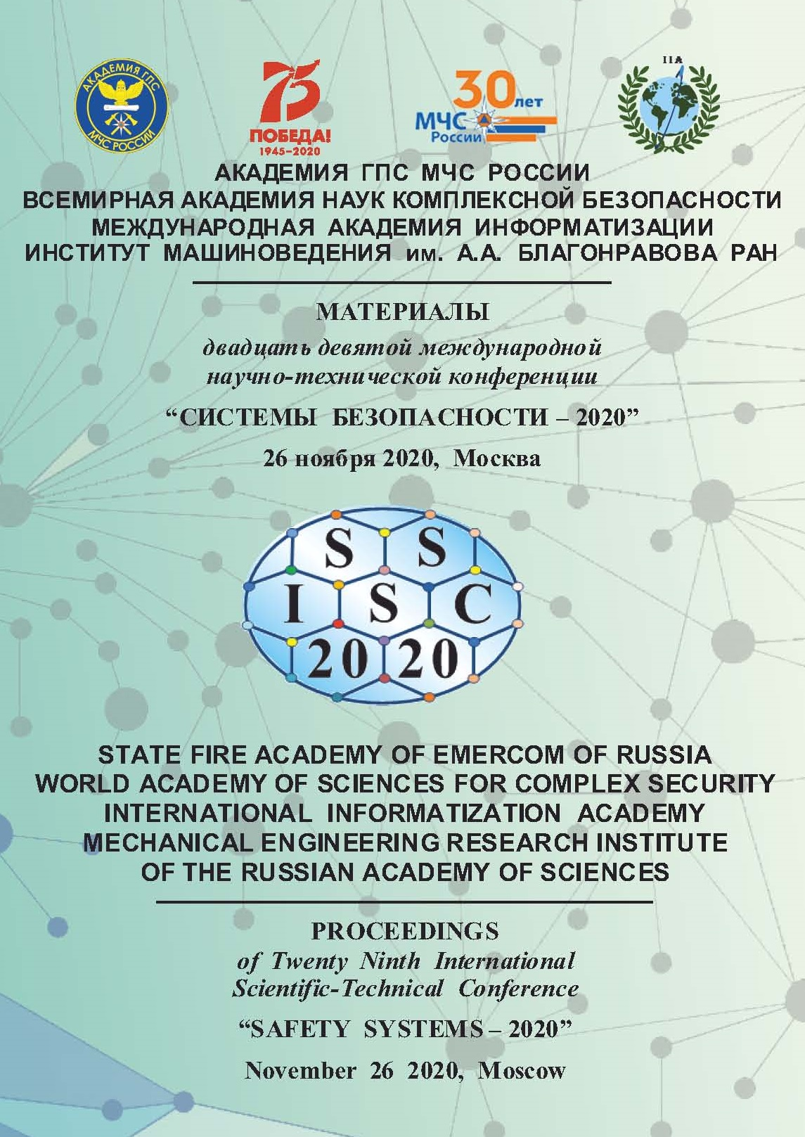
ПОВЫШЕНИЕ ЭФФЕКТИВНОСТИ РАБОТОСПОСОБНОСТИ СЛУЖБЫ ПОЖАРОТУШЕНИЯ
НА ОСНОВЕ ТИПОВ ИНФОРМАЦИОННОГО МЕТАБОЛИЗМА
https://www.elibrary.ru/item.asp?id=45631037
Предложен новый метод отбора кандидатов в систему Государственной противопожарной службы МЧС России и переформирование уже существующих коллективов с учётом типов информационного метаболизма. Метод позволит формировать устойчивые коллективы с оптимальным социально-психологическим климатом и высокой работоспособностью.
Чтобы не тратить время на продолжительное изучение персонала, а максимально быстро выявить сильные стороны каждого сотрудника, в результате чего получить высокую производительность труда, необходимо при приеме на службу определять соционический тип личности. Психоинформационный подход позволяет целенаправленно формировать наиболее устойчивые коллективы с оптимальным социально-психологическим климатом и высокой работоспособностью. Кроме того, соционическая классификация позволяет говорить о мотивации, ценностях, общем направлении поведения человека.

Slide 15

МОДЕЛИРОВАНИЕ ПРОЦЕССА РАСПРОСТРАНЕНИЯ ИНФОРМАЦИИ
В СОЦИАЛЬНОЙ СЕТИ
https://www.elibrary.ru/item.asp?id=44803827
Построена модель социальной сети позволяющая проводить исследование распространения информации с учетом психофизиологических особенностей агента. Предложены коэффициенты приема и передачи информации, зависящие от типа личности
МОДЕЛЬ ВЗАИМОДЕЙСТВИЯ АГЕНТОВ В СОЦИАЛЬНОЙ СЕТИ
С УЧЕТОМ ИХ ПСИХОФИЗИОЛОГИЧЕСКИХ ОСОБЕННОСТЕЙ
https://www.elibrary.ru/item.asp?id=45774107
Построена модель социальной сети позволяющая проводить исследование распространения информации с учетом психофизиологических особенностей агента. Предложены коэффициенты приема и передачи информации, зависящие от типа личности
Notes:
МОДЕЛЬ ВЗАИМОДЕЙСТВИЯ АГЕНТОВ В СОЦИАЛЬНОЙ СЕТИ С УЧЕТОМ ИХ ПСИХОФИЗИОЛОГИЧЕСКИХ ОСОБЕННОСТЕЙ

Slide 16
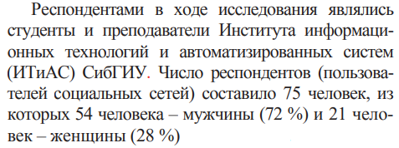
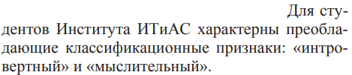
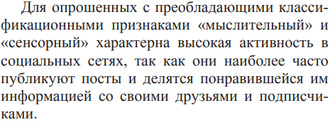
Исследование зависимости влияния соционического типа пользователя социальной сети на его поведение в социальной сети
https://www.elibrary.ru/item.asp?id=43100477
Notes:
ИССЛЕДОВАНИЕ ЗАВИСИМОСТИ ВЛИЯНИЯ СОЦИОНИЧЕСКОГО ТИПА ПОЛЬЗОВАТЕЛЯ СОЦИАЛЬНОЙ СЕТИ НА ЕГО ПОВЕДЕНИЕ В СОЦИАЛЬНОЙ СЕТИ

Slide 17
Закрытая и открытая модели применения методов соционики в менеджменте и подборе персонала
При открытой – сотрудничество с руководством и/или менеджерами по персоналу с их обучением основам соционики.
Закрытая модель – кадровый аудит –
«срез» состояния дел, диагностика коллектива в определенный момент с целью вывода из кризиса или решения возникших проблем.

Slide 18
Соционика для руководителя
Набор предоставляемых услуг включает:
  консультирование руководителя и топ-менеджеров;
  подбор персонала на ключевые должности;
  создание коллектива под руководителя;
  формирование малых и больших подразделений;
  работа с кадровым резервом;
  консультативная помощь при слиянии и разделении коллективов;
  оценка эффективности и слаженности работы команды;
  мониторинг изменения ситуации и сопровождение после завершения основного этапа работ;
  проведение обучающих тренингов и тренингов сплочения коллектива.
Работы проводятся либо очно, либо дистанционно (через Zoom, Skype и др.)

Slide 19

Новая книга
http://shop.socionic.info/socionics-management
Описаны теория и методы практического применения современной соционики и ее технологий для подбора персонала, создания или реорганизации рабочих команд и коллективов. Особое внимание уделено вопросам практической диагностики и определения соционических типов. Авторы — руководители Международного института соционики — строят изложение на основании многолетнего опыта проведения ими консалтинговых работ и тренингов в коллективах 150 компаний, фирм, банков, санаториев, государственных учреждениях ряда стран, включая 50 основных и сопутствующих предприятий и организаций РАО «Газпром» на Крайнем Севере. С многочисленными примерами изложены принципы создания эффективных команд «под руководителя». Такие команды обладают высоким коэффициентом полезного действия, в них достигается естественная психологическая, деловая и информационная совместимость и устойчивость в условиях кризиса. Рассмотрены вопросы соответствия направленности коллектива и реально решаемой задачи. Описаны системы функциональных ролей в коллективе, которые играют важную роль в его работе. Изложена система психологических установок личности по Бёрну-Букалову, играющих важную для каждой фирмы роль при взаимодействии сотрудников с клиентами и между собой. Книга предназначена для всех, кто практически работает с людьми, практических психологов, организационных консультантов, владельцев бизнеса, руководителей и менеджеров всех уровней.

Slide 20

Спасибо за внимание!
123@socionic.info
https://socionic.info

